Slide 1
netops-biz 全体像
機器のデータを集めて貯め、異常を見つけ、AI エージェントが原因を調べ、人が承認してから直す。東京リージョン・閉域。
① 収集
② ストリーム
③ 格納
④ 検知
⑤ 調査・承認・修復
Telegraf（ECS）
Amazon MSK
Spark（EMR Serverless）
Grafana・Splunk
Temporal + AI エージェント
機器が送る trap・syslog を受け
gNMI・SNMP を取りにいく
Kafka のトピックに流す
（5 本）
S3 Tables・OpenSearch
Prometheus・Splunk へ
（書き先は STORES で選ぶ）
同じ 4 種類のアラートを
両方が SNS のトピックへ出す
原因と修復案を出し
人の承認のあと lab を直す
まわりで支えるもの
Nautobot
Amazon Neptune Analytics
S3 Tables（履歴）
Web の画面（EC2）
lab（EC2）
機器の一覧とケーブルの正
変えると Job が ① の取りにいく先と
Neptune のトポロジを合わせる
トポロジ（機器・IF・回線）
アラートで status が変わる
修復案と履歴は置かない
alert_events
（アラートの開いた・閉じた）
proposal_events
（修復案と承認・適用の経過）
チャット（AI エージェントに聞く）
トポロジ（Neptune を図で見る）
承認（修復案を人が承認・却下）
containerlab + Nokia SR Linux
本番の機器の代わり
修復は SSM Run Command で入れる
閉域
・VPC にインターネットへの経路は無い（IGW も NAT Gateway も作らない）。AWS の API へは VPC エンドポイントからだけ行き、それ以外の呼び出しは Deny で拒む。
・画面（Web・Grafana・Splunk・Temporal・Nautobot・Kafbat UI）は、Web の EC2 を踏み台にした SSM のポートフォワーディングで PC の localhost に開く。
・作るのは ops/up.sh、消すのは ops/down.sh。何を作るかは deploy.env（AGENT / PIPELINE / WORKFLOW など）。Nautobot は PIPELINE=1 ならいつも立つ。
・Spark の書き先は STORES（既定は s3,grafana,splunk）、何 AZ に置くかは <リソース>_AZ_NUM で選ぶ（既定は 1 AZ。MSK だけ 2 AZ）。
1 / 5

Slide 2
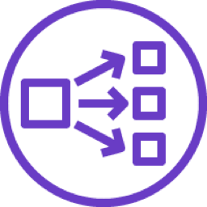

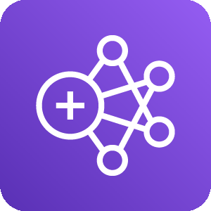

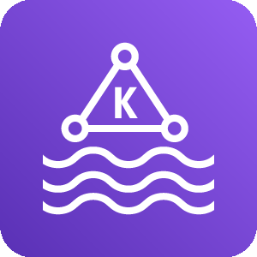
① 〜 ③ 収集から格納まで
Telegraf は役割で 2 つのサービスに分けた。dialout は機器が送ってくるものを受け、dialin はこちらから取りにいく。
機器
① 収集（stream の ECS Fargate）
② ストリーム
③ 格納
機器が送る
trap・syslog
内部 NLB
trap 162 / syslog 5140
MDT 57000
Telegraf dialout
受ける側
増やしても重複しない
（TELEGRAF_AZ_NUM で増やす）
Spark
EMR Serverless
流すだけ（検知はしない）
lab の EC2
containerlab
Nokia SR Linux
Amazon MSK
metrics / gnmi / mdt
traps / logs
Spark の書き先（STORES で選ぶ。既定は 3 つとも）
・s3 → S3 Tables の raw_telemetry
全トピックのメッセージ（正本）
取りにいく
gNMI 購読・SNMP ポーリング
・grafana → OpenSearch Serverless
traps / logs（索引 snmp-logs）
Telegraf dialin
取りにいく側（1 タスク）
一覧と認証情報は SSM から
・grafana → Managed Service for Prometheus
metrics / gnmi / mdt の数値
Kafbat UI（ECS）
トピックとメッセージを
見る画面（いつも 1 つ）
・splunk → Splunk（ECS）の HEC
全トピック
・本番の Cisco の telemetry と性能メトリクスは MDT の dial-out（57000/tcp）で受ける方針。lab の SR Linux は MDT を送れないので gNMI で取り、Telegraf の中で共通の形に変える。
・dialin が取りにいく機器の一覧は SSM のパラメータ。Nautobot の Job が書き換える（4 枚目）。
・SNMP のポーリングは既定で動く（SNMP_POLL=1。10 秒ごと）。SNMP_POLL=0 にすると trap だけ受ける。
2 / 5

Slide 3
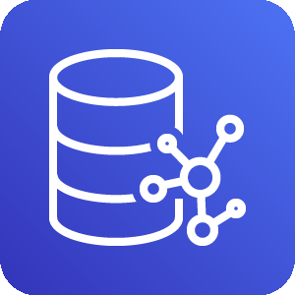




④ 〜 ⑤ 検知から修復まで
アラートは SNS のトピック 1 つに集める。トポロジの status を書き換えて履歴に残し、ワークフローが調査 → 人の承認 → 修復と進める。
④ 検知（analytics の ECS）
トポロジに映し、履歴に残す（graph・analytics）
status を書く
Amazon Neptune Analytics
トポロジと status（修復案は置かない）
Grafana
アラートルール 4 つ
link_down / bgp_down
isis_down / trap
AWS Lambda
<prefix>-graph-status
Firehose
SNS
通知を 1 件ずつ送る
Amazon Data Firehose
60 秒ごとにまとめて書く
S3 Tables alert_events
（アラートの開いた・閉じた）
Amazon SNS
<prefix>-alerts
Grafana と Splunk の通知が
ここに集まる
⑤ 調査 → 承認 → 修復（workflow）
起動・解消
原因と修復案を聞く
Splunk
保存済みサーチ 4 つ
Grafana と同じ 4 種類
trap からの link_down はここだけ
承認・却下を送る
Amazon SQS（キュー 2 本）
<prefix>-anomalies（アラート）
<prefix>-decisions（承認・却下）
Temporal（ECS）
ワークフローと worker
AgentCore Runtime
AI エージェント
Gateway（MCP）のツールで
トポロジ・ログ・メトリクス・履歴を読む
Web の EC2
承認タブで人が承認・却下
（修復案は Athena で読む）
承認されたら SSM Run Command
SPLUNK_AZ_NUM が 2 か 3 のとき
Splunk は indexer のクラスター。
・cluster manager 1
・indexer を AZ の数だけ
・search head 1（アラートを出す）
・ワークフローを起こすのは link_down だけ
・修復案の置き場は S3 Tables だけ
（Web と AI エージェントは Athena で読む）
・承認を押してから反映まで数秒〜20 秒
修復案と経過を 1 行ずつ足す
lab の EC2
機器の設定を直す
S3 Tables proposal_events
（修復案と承認・適用の経過）
worker だけが書く
3 / 5

Slide 4


Nautobot 連携（いつも立つ）
機器の一覧とケーブルの正を Nautobot に置く。Nautobot で変えると、Job が Telegraf の取りにいく先と Neptune のトポロジを合わせる。
Nautobot 3.2（ECS Fargate の 1 タスク + RDS）
① 一覧を書き換え
RDS
SSM のパラメータ
gNMI・SNMP の機器の一覧
Telegraf dialin
サービスを作り直して
新しい一覧で取りにいく
Job
変更のたび（JobHook）
または手で実行
運用者
機器・Service
ケーブルを変える
web・worker・Redis
画面と API
Celery が Job を回す
PostgreSQL
RDS
db.t4g.micro
② トポロジを合わせる
Amazon Neptune Analytics
物理層（機器・IF・回線）を
openCypher で差分だけ書く
Nautobot の何が、どこに映るか
押さえておくこと
・最初の起動だけ、lab の定義から機器とケーブルが入る。
・シークレット（管理者・DB のパスワードなど）は SSM の SecureString。
・Web の画面のリンクの追加・削除は Nautobot に書く（Job が Neptune に反映）。
・アラートが書く status と、IP 層より上のトポロジには触らない。
・ops/down.sh で DB ごと消える（編集した内容は残らない）。
・デバッグ用の EC2 は Nautobot を使わない（lab の定義の一覧のまま）。
Device の Service「gnmi」
→ Telegraf の gNMI の購読先
Device の Service「snmp」
→ Telegraf の SNMP のポーリング先
Device・Interface・IP
→ Neptune の機器と IF
Cable
→ Neptune の回線
4 / 5

Slide 5






どこで何が動くか（配置と閉域）
全部がプライベートサブネットの中。既定は 1 AZ（サブネット a）に 1 つずつ置く（MSK だけ 2 AZ）。「1〜3 AZ」は <リソース>_AZ_NUM で広げられる範囲（2 AZ 以上は AWS で未確認）。
VPC（プライベートサブネット a / b / c だけ。IGW・NAT Gateway 無し）
VPC の外の AWS サービス
EC2
ECS Fargate
S3 Tables・S3・Athena
SSM の
ポートフォワーディング
Telegraf dialout
stream（1〜3 AZ）
Telegraf dialin
stream（いつも 1 つ）
OpenSearch Serverless（1〜2 AZ）
Web
Gradio・踏み台（いつも 1 台）
Managed Service for Prometheus
Kafbat UI
stream（いつも 1 つ）
Grafana
analytics（いつも 1 つ）
Neptune Analytics（1〜3 AZ）
運用者の PC
localhost で開く
Web 8080 / Grafana 3000
Splunk 8000 / Temporal 8233
Nautobot 8081 / Kafbat UI 8082
Splunk
analytics（1〜3 AZ）
Temporal
workflow（いつも 1 つ）
Bedrock・AgentCore
SNS
SNS
lab
containerlab（いつも 1 台）
Nautobot
nautobot（いつも 1 つ）
SQS
Fire
hose
Data Firehose
マネージド（VPC の中）
Systems Manager
MSK
2〜3 AZ（既定 2）
RDS
RDS
1〜2 AZ
EMR Serverless
1〜3 AZ
VPC エンドポイント
AWS の API は
ここからだけ（1〜3 AZ）
ECR
Lambda
1〜3 AZ
内部 NLB
1〜3 AZ
CloudWatch Logs
IAM（閉域の Deny）
5 / 5

